Slide 1

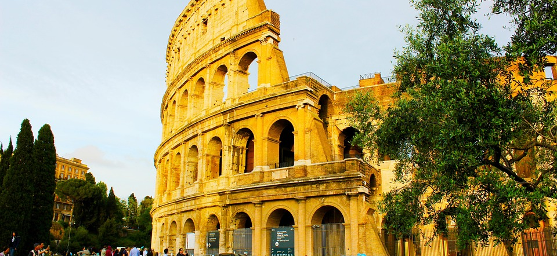
イタリア語教室
Italiano
スコットディクレメンテ・マルコ
Scotto di Clemente Marco

Slide 2
復習: Essere動詞の過去形
Io ero
Tu eri
Lui/lei era
Noi eravamo
Voi eravate
Loro erano

Slide 3
復習: Preposizioni «di», «a» 前置詞
Di～ = ～の
Di Marco = マルコの
A～ = ～に（上げる・行く・いる）
 | il | lo | la | i | gli | le | l’
di | del | dello | della | dei | degli | delle | dell'
a | al | allo | alla | ai | agli | alle | all'

Slide 4
復習: Preposizioni «di», «a» 前置詞
La borsa del professore è nera.
先生のカバンは黒い。
Questa è la lista degli studenti.
これは学生たちのリストだ。
 | il | lo | la | i | gli | le | l’
di | del | dello | della | dei | degli | delle | dell'
a | al | allo | alla | ai | agli | alle | all'

Slide 5
復習: Aggettivi possessivi 所有形容詞
所有の対象 → ↓所有者 | 男性名詞 |  | 女性名詞
 | 単数 | 複数 | 単数 | 複数
Io 私の | mio | miei | mia | mie
Tu 君の | tuo | tuoi | tua | tue
Lui/lei 彼・彼女の | suo | suoi | sua | sue
Noi 私たちの | nostro | nostri | nostra | nostre
Voi 君たち・貴方方の | vostro | vostri | vostra | vostre
Loro 彼ら・彼女らの | loro | loro | loro | loro

Slide 6
復習: Aggettivi possessivi 所有形容詞
Il mio compleanno è il 4 maggio.
私の誕生日は5月4日です。
Quando è il tuo(/suo) compleanno?
（お）誕生日はいつ(ですか)。
La sua penna è bella.
彼・彼女のペンは美しい。
I miei fratelli sono a casa.
私の兄弟は家にいます。

Slide 7
復習: Aggettivi possessivi 所有形容詞
Le nostre culture sono diverse.
私たちの文化は違う。
Il vostro professore di italiano ha 32 anni.
あなた達のイタリア語の先生は32歳です。
I loro genitori sono anziani.
彼ら・彼女らの両親は年寄りです。

Slide 8
Lezione 19: 前置詞 in, su
Nei ristoranti italiani c`è buon cibo.
Negli angoli della casa c`è la polvere.
Sulle sedie del treno ci sono i cuscini.
 | il | lo | la | i | gli | le | l’
in | nel | nello | nella | nei | negli | nelle | nell'
su | sul | sullo | sulla | sui | sugli | sulle | sull'

Slide 9
料理教室
日付: 1月10日（土）
時間帯: 13:00～17:00 (4H)
場所: ふくふくプラザ（最寄り駅：唐人町）
https://www.fukufukuplaza.jp/
５）料理教室のやり方を受講生と決める
買い物は？→講師が全ての材料を準備する or 料理教室の前に受講生と一緒に買い物をする。
材料費は？→かかった費用を全員で割り勘 etc

Slide 10
料理教室
料理教室当日
１）材料を買う 食材だけでなく、ごみ袋、食器用ふきん（キッチンペーパー可）、台ふきん（あいれふのみ）も準備する必要があります。
２）会場の受付でカギをもらう （あいれふ：8F、ふくふくプラザ：１F）
念のため予約確認書を準備
３）料理教室を行う
４）料理教室中に、報告書用の写真を撮影する
５）片付けをする（ふくふくプラザは熱湯消毒の必要あり）
６）予約終了時刻の１５分前までに、受付に内線で連絡し、調理実習室の点検を受ける
７）生ごみ以外を持ち帰る。

Slide 11
料理教室
★終了時刻の 15 分前までに、施設の事務員に片付けのチェックをしてもらう必要があります。
説明、準備、調理、食事（歓談）、後片付け（ふくふくプラザは熱湯消毒含む）、チェックを4時間で終えなければならないので、よく計画して料理教室をしましょう。

Slide 12
料理教室
Antipasto:
Bruschette (al pomodoro?)
Primo piatto
Gnocchi (alla Sorrentina)
Pasta fresca ripiena (ravioli? cappelletti?)
https://ricette.giallozafferano.it/Ravioli-ricotta-e-spinaci.html
Ripieno: spinaci e ricotta/zucca e salsiccia
Dessert
Tiramisu`

Slide 13
Lezione 20: Verbi di prima coniugazione
三つの活用
  -are
  -ere
  -ire
7つの法
  Modo indicativo, modo congiuntivo, modo condizionale, modo imperativo, modo gerundio, modo participio, modo infinito
  直説法、接続法、条件法、命令法、ジェルンディオ、分詞、不定詞
直説法の自制
  単純自制・複合自制
  合計8つ

Slide 14
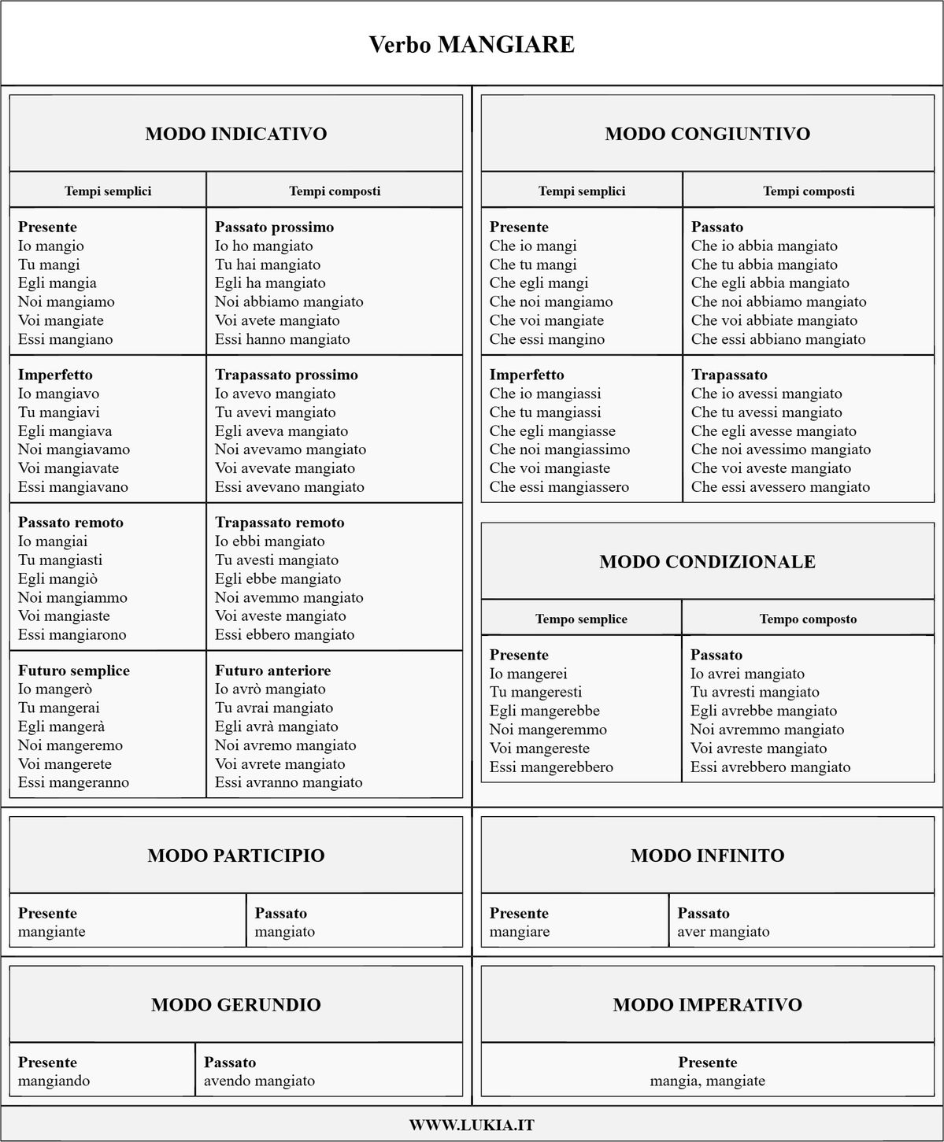
Lezione 20: 食べる動詞
1ª coniugazione １番活用 -are
Regolare レギュラー
人称で違うから形成が豊富

Slide 15
Lezione 20: Verbo mangiare modo indicativo tempo presente 食べる動詞直説法現在形
Io mangio
Tu mangi
Lui mangia
Lei mangia
Noi mangiamo
Voi mangiate
Loro mangiano

Slide 16
Lezione 20: Verbo parlare modo indicativo tempo presente 話す動詞直説法現在形
Io parlo
Tu parli
Lui parla
Lei parla
Noi parliamo
Voi parlate
Loro parlano

Slide 17
Lezione 20: Verbo guardare modo indicativo tempo presente 見る動詞直説法現在形
Io -o
Tu -i
Lui -a
Lei -a
Noi -iamo
Voi -ate
Loro -ano

Slide 18
Lezione 20: Verbo ascoltare modo indicativo tempo presente 聞く動詞直説法現在形
Io _______
Tu _______
Lui _______
Lei _______
Noi _______
Voi _______
Loro _______
ascolto
ascolti
ascolta
ascolta
ascoltiamo
ascoltate
ascoltano

Slide 19
Lezione 20: Verbo amare modo indicativo tempo presente 愛する動詞直説法現在形
Io _______
Tu _______
Lui _______
Lei _______
Noi _______
Voi _______
Loro _______
amo
ami
ama
ama
amiamo
amate
amano

Slide 20
Lezione 20: Verbo spiegare modo indicativo tempo presente 説明する動詞直説法現在形
Io _______
Tu _______
Lui _______
Lei _______
Noi _______
Voi _______
Loro _______
spiego
spieghi
spiega
spiega
spieghiamo
spiegate
spiegano

Slide 21
Lezione 20: modo indicativo tempo presente
現在の動作を表すため
Mangiamo un panino.
Il professore spiega la lezione di italiano.
事実を表す
I bambini non amano le verdure.
Voi parlate giapponese.
習慣を表す
In palestra ascolto sempre la musica.
I miei genitori guardano la TV alle 21:00.

Slide 22
Lezione 20: Verbo stare modo indicativo tempo presente 愛する動詞直説法現在形
Io _______
Tu _______
Lui _______
Lei _______
Noi _______
Voi _______
Loro _______
sto
stai
sta
sta
stiamo
state
stanno

Slide 23
Lezione 20: Compiti 宿題
5章の復習・予習
5章の練習問題
本にない-are活用の動詞を探して、それの直説法現在形を教室で発表できるように準備してきてください

Slide 24
Seconda coniugazione
-ere
一番多くの動詞

Slide 25
Lezione 20: Verbo accendere modo indicativo tempo presente 付ける動詞直説法現在形
Io _______
Tu _______
Lui _______
Lei _______
Noi _______
Voi _______
Loro _______
accendo
accendi
accende
accende
accendiamo
accendete
accendono

Slide 26
Lezione 20: Verbo credere modo indicativo tempo presente 信じる動詞直説法現在形
cred
cred
cred
cred
cred
cred
cred
Io _______
Tu _______
Lui _______
Lei _______
Noi _______
Voi _______
Loro _______
-o
-i
-e
-e
-iamo
-ete
-ono

Slide 27
Lezione 20: Verbo battere modo indicativo tempo presente 叩く動詞直説法現在形
Io _______
Tu _______
Lui _______
Lei _______
Noi _______
Voi _______
Loro _______
batto
batti
batte
batte
battiamo
battete
battono

Slide 28
Lezione 20: Verbo prendere modo indicativo tempo presente とる動詞直説法現在形
Io _______
Tu _______
Lui _______
Lei _______
Noi _______
Voi _______
Loro _______
prendo
prendi
prende
prende
prendiamo
prendete
prendono

Slide 29
Lezione 20: Verbo mettere modo indicativo tempo presente 置く動詞直説法現在形
Io _______
Tu _______
Lui _______
Lei _______
Noi _______
Voi _______
Loro _______
metto
metti
mette
mette
mettiamo
mettete
mettono

Slide 30
Lezione 20: Verbo cuocere modo indicativo tempo presente 焼く動詞直説法現在形
Io _______
Tu _______
Lui _______
Lei _______
Noi _______
Voi _______
Loro _______
cuocio
cuoci
cuoce
cuoce
cuociamo
cuocete
cuociono

Slide 31
Terza coniugazione
-ire

Slide 32
Lezione 21: Verbo dormire modo indicativo tempo presente 寝る動詞直説法現在形
Io _______
Tu _______
Lui _______
Lei _______
Noi _______
Voi _______
Loro _______
dormo
dormi
dorme
dorme
dormiamo
dormite
dormono

Slide 33
Lezione 21: Verbo aprire modo indicativo tempo presente 開ける動詞直説法現在形
Io _______
Tu _______
Lui _______
Lei _______
Noi _______
Voi _______
Loro _______
apro
apri
apre
apre
apriamo
aprite
aprono

Slide 34
Lezione 21: Verbo servire modo indicativo tempo presente 盛る動詞直説法現在形
Io _______
Tu _______
Lui _______
Lei _______
Noi _______
Voi _______
Loro _______
servo
servi
serve
serve
serviamo
servite
servono

Slide 35
Lezione 21: Verbo pulire modo indicativo tempo presente 洗う動詞直説法現在形
Io _______
Tu _______
Lui _______
Lei _______
Noi _______
Voi _______
Loro _______
pulisco
pulisci
pulisce
pulisce
puliamo
pulite
puliscono

Slide 36
Lezione 21: Verbo finire modo indicativo tempo presente 終わる動詞直説法現在形
Io _______
Tu _______
Lui _______
Lei _______
Noi _______
Voi _______
Loro _______
finisco
finisci
finisce
finisce
finiamo
finite
finiscono

Slide 37
Lezione 21: modo imperativo 命令形 prima coniugazione assaggiare 味わう
(Tu) assaggia
(Lei) assaggi
(Noi) assaggiamo
(Voi) assaggiate
(Loro) assaggino

Slide 38
Lezione 21: modo imperativo 命令形 seconda coniugazione mettere 置く
(Tu) metti
(Lei) metta
(Noi) mettiamo
(Voi) mettete
(Loro) mettino

Slide 39
Lezione 21: modo imperativo 命令形 terza coniugazione aprire 開ける
(Tu) apri
(Lei) apra
(Noi) apriamo
(Voi) aprite
(Loro) aprino

Slide 40
Lezione 21
1ª (-are)
tagliare
mescolare
aggiungere
assaggiare
cucinare
infornare
usare
cucinare

Slide 41
Lezione 21
2ª (-ere)
prendere
mettere
tenere
cuocere
accendere
spegnere

Slide 42
Lezione 21
3ª (-ire)
pulire
aprire
servire
finire
bollire

Slide 43
Lezione 20
🍅 Ingredienti
il pane
il pomodoro
l’aglio
l’olio (d’oliva)
il sale
il basilico
le patate
la farina
la mozzarella
il pomodoro
la salsa di pomodoro
il mascarpone
le uova
lo zucchero
il caffè
il cacao
🔪 Oggetti e strumenti
il coltello
il tagliere
la ciotola
la pentola
la padella
il forno
il cucchiaio
la forchetta
il piatto
il termometro

Slide 44
Compiti
第一活用の不規則的動詞を習う
６章を予習する
本にない第二活用と第三活用を一個ずつ選んで直説法現在形をクラスで発表できるように準備する（料理教室で出た動詞でも可）

